Slide 1
Úvodní hodina

Slide 2
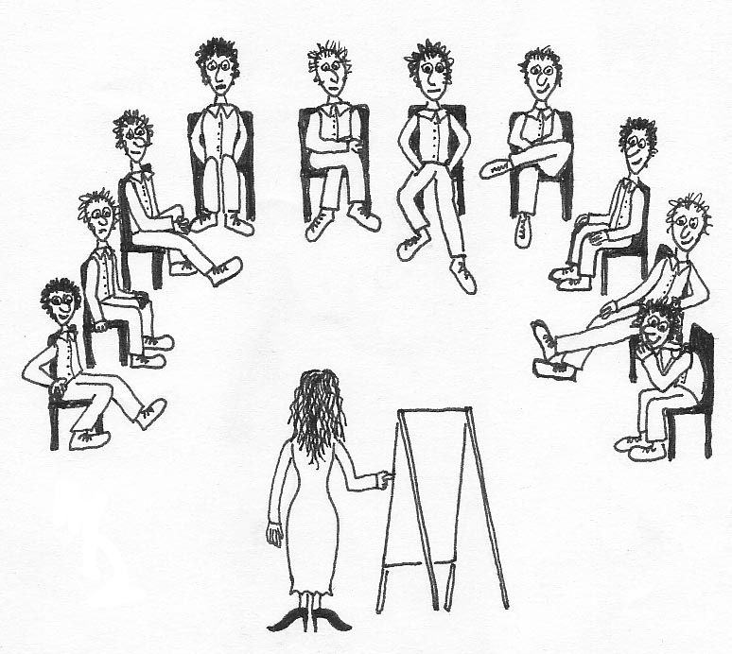
Organizace předmětu (1)
Zápočet ≡ kolokvium
Povinná účast na seminářích
13 seminářů (před Vánoci odpadne)
Maximálně 3 neomluvené neúčasti
Čtvrtek 16:00, B411
Aktivní účast v diskuzi
Účast na jedné z akcí
Exkurze do Střediska Teiresiás
Veřejná přednáška v rámci oboru Sociální informatika
Představení vlastní prezentace na zvolené téma

Slide 3
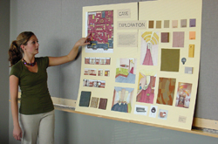
Organizace předmětu (2)
1 - 2 studenti představí svou prezentaci
Přibližně 25 minut (rozsah 15 - 45 min.)
Diskuze
Stručný popis současného stavu v dané oblasti
Zaměřit se na zajímavé aspekty
Diskutovat současná řešení
Přidat nějaké vlastní nápady
Doplním další zajímavosti

Slide 4
Tvorba a evaluace prezentace
Vymyslet a zaslat 5 hlavních bodů, o čem bude prezentace pojednávat
Osnova
Do pondělí 23:59 před vlastní prezentací
Mail xplhak@fi.muni.cz
Evaluace (zpětná vazba)
Udělování „tipů“
Presentation Evaluation Criteria

Slide 5
Tipy
Udělují samotní studenti
Beru jako prezenční listinu
Hodnotíte, zdali se vám daná přednáška líbila
Prosím o objektivnost
+2 tipy za prezentaci 26. 9.
+1 tip za prezentaci 3. 10.
Nemá vliv na udělení kolokvia

Slide 6
Presentation Evaluation Criteria
Presentation Evaluation Criteria
Viz tabulka
Hodnotí přednášející
Rozmezí 26 – 100 bodů
Bonusové body za první dvě přednášky
První +10 bodů, druhá +5 bodů
Nutno získat alespoň 50 bodů
< 50 bodů => pozvání k závěrečné ústní zkoušce
Nebudu zveřejňovat, nicméně zašlu studentu mailem

Slide 7
Závěrečné vyhodnocení
Tři nejlepší budou oceněni
Drobná odměna
Nebudu zveřejňovat hodnocení ostatních
Hodnocení bude kombinované
Váha tipů – 70 procent
Váha PEC – 30 procent
Vyhodnocení na posledním semináři
12. 12. 2013

Slide 8
Úvodní hodina - průběh
Testík
Stručný úvod do problematiky AT
Témata a forma prezentací
Registrace přednášek

Slide 9
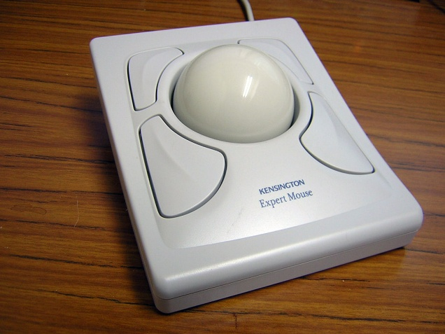
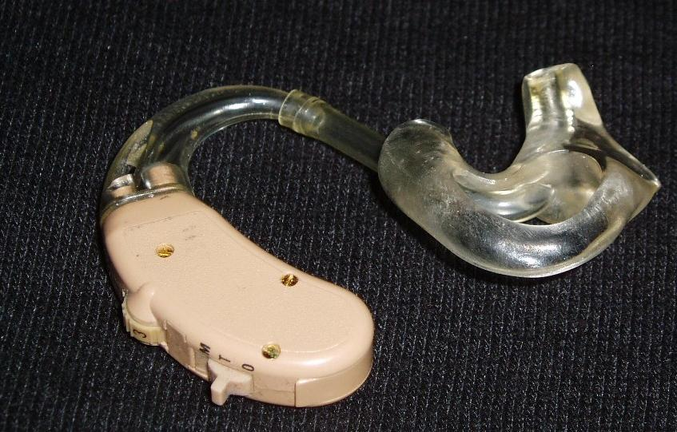
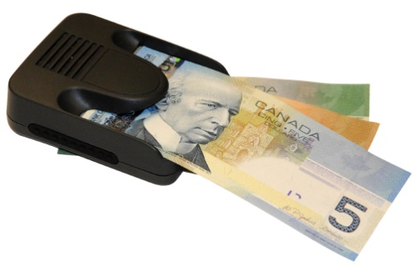
Testík – vyhodnocení (1)
1. Jaký je odhad celkového počtu lidí s hendikepem na světě?
a) 650 milionů
http://www.disabled-world.com/disability/statistics/
2. Která zařízení mohou být považována za asistivní technologie?
d) vše výše uvedené

Slide 10
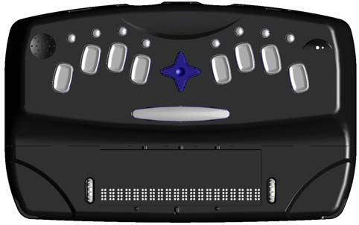
Testík – vyhodnocení (2)
3. Jaký počet znaků je zobrazitelný u nejpoužívanějších typů braillského řádku?
c) 40 a 80 znaků
Mechanická zařízení, zobrazí jeden řádek textu
Cena cca 80.000 Kč
4. Kolik bodů určuje jeden znak Braillova písma?
c) 6 nebo 8 bodů

Slide 11
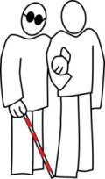
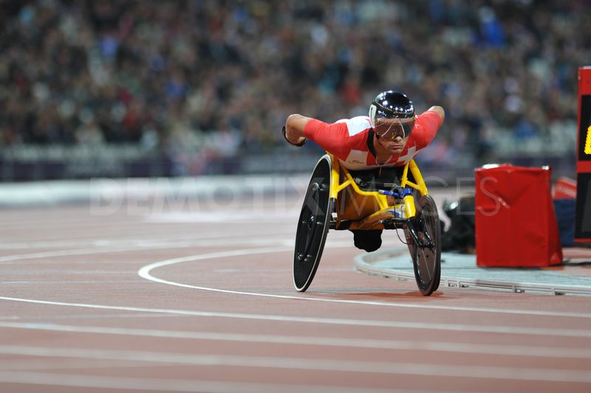
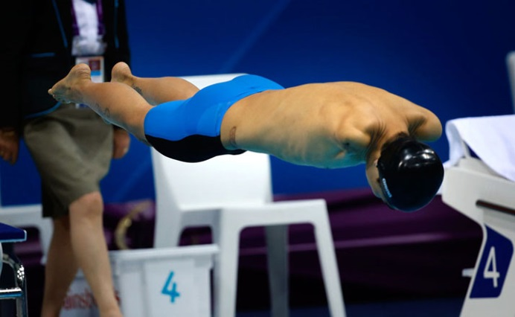
Testík – vyhodnocení (3)
5. V kterém roce se konaly 1. paralympijské hry?
a) 1960 v Římě (letní)
6. Jakou barvu má obvykle hůl člověka s kombinovaným postižením zraku a sluchu?
a) bílou s červenými pruhy

Slide 12
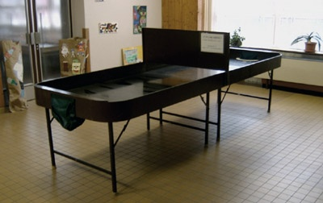
Testík – vyhodnocení (4)
7. Jak se nazývá „stolní tenis“ pro nevidomé …
b) Showdown
8. Jak se nazývá metodika W3C pro tvorbu bezbariérového webu?
b) WCAG

Slide 13
Testík – vyhodnocení (5)
9. Zkratka UDL znamená
c) Universal Design for Learning
10. Jak se jmenuje pro podporu vysokoškolského studia zrakově postižených při Masarykově univerzitě?
a) Teiresiás
11. Jaký je světový rekord v běhu ...
11.03 s

Slide 14
Asistivní technologie
Asistivní technologie je souhrnné označení pro pomůcky, které pomáhají zlepšit fyzické nebo duševní funkce osobám, které mají tyto funkce z různých důvodů sníženy. Pod pojem asistivní technologie lze zahrnout nejen tyto pomůcky samy o sobě, ale i služby spojené s jejich poskytováním.

Slide 15
Hendikep
Fyzické postižení
Poruchy pohybového ústrojí
Poznávací
Dyslexie, dysgrafie
Smyslové
Nevidomí, hluchoněmí
Emocionální, mentální
Schizofrenie
Vývojové poruchy

Slide 16
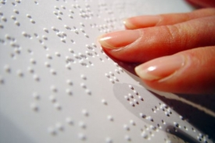
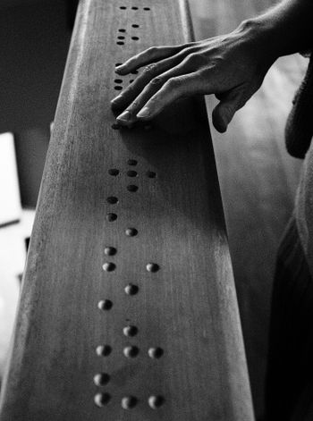
Témata pro prezentace (1)
Kódování informací pro nevidomé
Braillovo písmo
Morseova ab.
Dotykové displeje
Specifika syntézy řeči pro nevidomé
Syntéza řeči obecně
Práce s počítačem (aplikace)

Slide 17
Témata pro prezentace (2)
Specifika rozpoznávání řeči pro nevidomé
Vs. psaní na klávesnici
Oblasti použití
Zvukové vyjádření matematických vztahů, popis funkcí, schémat a grafů
Jak zjednodušit složité výrazy
Projekt Plzeň (pro ZŠ), Lambda
Dialogově, hapticky nebo zvukem?

Slide 18
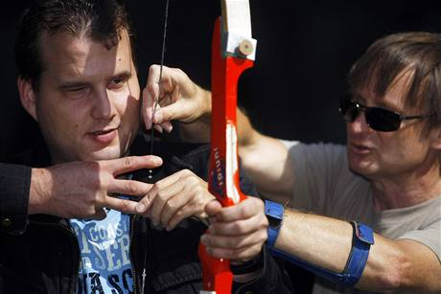
Témata pro prezentace (3)
Universal design for learning
Popis a zpracování obrázků
Výuka osob s hendikepem:
Specifika, materiály, asistence
Sport pro nevidomé:
Paralympiáda
Speciální sporty
Klasické sporty
Pomoc informatiky

Slide 19
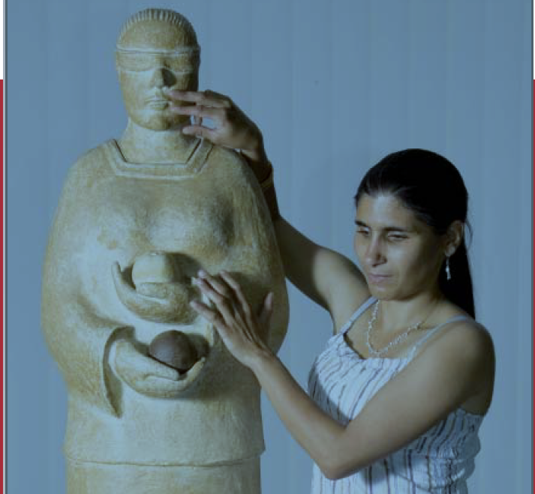
Témata pro prezentace (4)
Kulturní život nevidomých:
Malířství, literatura, sochařství
Muzikoterapie
Multimodální interface:
Jak podle Vás bude vypadat
OS budoucnosti?
Programování nevidomých:
Vhodné jazyky
Jsou potřeba?

Slide 20
Témata pro prezentace (5)
Specifika dialogu pro nevidomé a dialogové systémy:
Co jsou dialogové systémy
Jak mohou být implementovány ku prospěchu hendikepovaných
Jak redukovat nedorozumění
WWW pro nevidomé:
Standardy
Přístupnost stránek

Slide 21
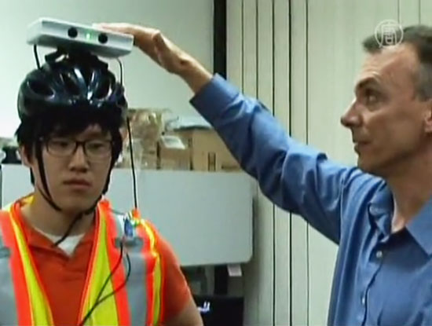
Témata pro prezentace (6)
Navigace nevidomých:
GPS
Operátoři
Naváděcí systémy
Navigace v budovách
Detekce překážek:
Hůl vs. kamera
Překážky v úrovní hlavy
Mobilní překážky

Slide 22
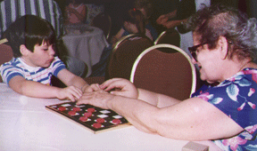
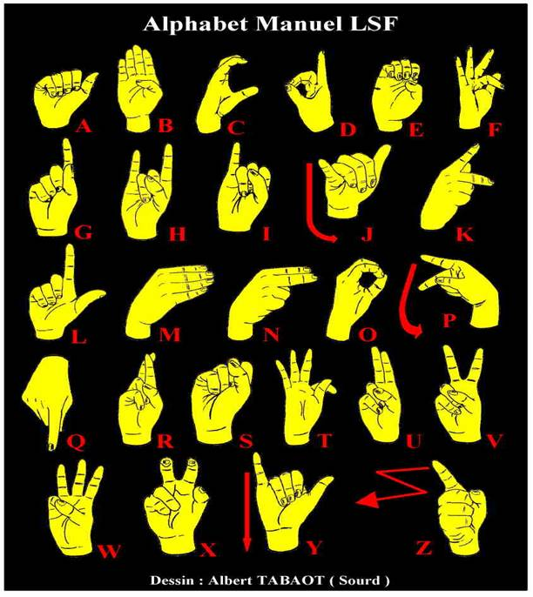
Témata pro prezentace (7)
Hry pro nevidomé:
Audiohry (stereo zvuk)
Deskovky
Adventury
Jazyk hluchoněmých
Počítačové zobrazení
Různé jazyky a jejich (ne)podobnost

Slide 23
Témata pro prezentace (8)
Počítačová podpora mentálně postižených:
Zaměření a udržení pozornosti
Procvičování znalostí
Převádění učebních textů do elektronické formy vhodné pro nevidomé:
Teiresiás

Slide 24
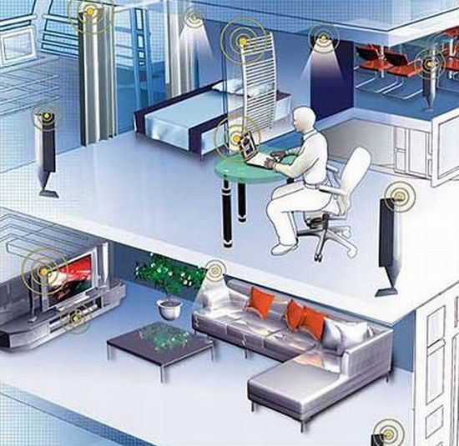
Témata pro prezentace (9)
Handicapovaní lidé v informační
společnosti:
„Smart houses“
Úřady a internet
Videokonference
Emoce a stress:
Detekce a využití při práci
s počítačem

Slide 25
Témata pro prezentace (10)
Knihovny pro nevidomé
Psychologické a etické aspekty
Legislativa
Turistika, informační systémy
Problematika lidí s omezenou pohyblivostí
SVG - Scalable vector graphics
Asistivní technologie pro mobilní zařízení

Slide 26
Zdroje a forma prezentace
Zaměřit se na zajímavé aspekty
Pokusit se přidat nějaké nápady
Diskutovat současná řešení.
Zdroje:
Konference (ICCHP, Social Informatics)
Časopisy
Internetové zdroje
Vlastní nápady

Slide 27
Děkuji za pozornost!

